Slide 1
SESIUNE COMUNICARI STIINTIFICE • MAI 2026
Tehnici de feature engineering
pentru serii temporale
Cu aplicatii in domeniul energetic
Diana Nenu
Universitatea Titu Maiorescu • Master Data Science & Artificial Intelligence
Lucrare de disertatie • sesiune 2026

Slide 2
CADRU GENERAL
Contextul lucrarii de disertatie
Lucrarea propune o platforma de inteligenta artificiala pentru predictie si optimizare in domeniul energetic. Pentru a valida ca abordarea este robusta si transferabila, am folosit
3
30 ani
3 contexte
seturi de date
de date orare cumulate
diferite ale sistemului energetic
Cele 3 seturi acopera impreuna lantul complet: cererea, pretul si productia.
Sesiune Comunicari Stiintifice Mai 2026
Tehnici de feature engineering pentru serii temporale
2 / 28

Slide 3
DATE DESPRE CERERE
Setul 1: Cererea de energie
1
Ce contine setul Consumul orar al energiei electrice intr-o tara dezvoltata, inregistrat pe 16 ani (peste 140.000 ore). Doua coloane: timestamp si valoare in MegaWati.
La ce ne ajuta Modelul invata ritmul cererii — cum variaza consumul intre zi si noapte, intre zilele lucratoare si weekend, intre sezoane.
Cum contribuie la scopul final Predictia exacta a cererii permite operatorilor de retea sa balanseze in timp real productia cu consumul, evitand pene de curent si supraproductie.
Sesiune Comunicari Stiintifice Mai 2026
Tehnici de feature engineering pentru serii temporale
3 / 28

Slide 4
DATE DESPRE PIATA
Setul 2: Pretul energiei electrice
2
Ce contine setul Pretul orar al energiei electrice pe piata libera intr-o tara europeana, 4 ani (peste 34.000 ore). Plus indicatori auxiliari: productie pe surse, conditii meteo, prognoze.
La ce ne ajuta Modelul invata cum se misca pretul: cat fluctueaza, cum reactioneaza la dezechilibre cerere/oferta, cum influenteaza productia eoliana sau solara pretul total.
Cum contribuie la scopul final Predictia pretului permite decizii economice optime: cand sa cumperi energie ieftin pentru stocare, cand sa vinzi productie surplus, cand sa amani consum industrial.
Sesiune Comunicari Stiintifice Mai 2026
Tehnici de feature engineering pentru serii temporale
4 / 28

Slide 5
DATE DESPRE OFERTA REGENERABILA
Setul 3: Productia panourilor fotovoltaice
3
Ce contine setul Productia electrica a doua centrale fotovoltaice industriale + masuratori de senzori (iradiere solara, temperatura ambient, temperatura modul). Date la fiecare 15 minute.
La ce ne ajuta Modelul invata cum conditiile fizice exterioare (soare, temperatura) se transforma in energie electrica — relatie puternic neliniara.
Cum contribuie la scopul final Predictia productiei regenerabile permite integrare inteligenta in retea: anticipam orele cu surplus si propunem stocare, sau orele cu productie redusa si pregatim backup.
Sesiune Comunicari Stiintifice Mai 2026
Tehnici de feature engineering pentru serii temporale
5 / 28

Slide 6
IMAGINEA DE ANSAMBLU
Trei seturi -> Un sistem complet
CERERE
PIATA + PRET
OFERTA
Setul 1
Consum 16 ani
Setul 2
Pret 4 ani
Setul 3
Solar + senzori
Cele 3 seturi acopera toate perspectivele esentiale ale sistemului energetic.
Sesiune Comunicari Stiintifice Mai 2026
Tehnici de feature engineering pentru serii temporale
6 / 28

Slide 7
PROBLEMA 1
Cum arata datele cand le primim
Datele brute, in forma originala:
Ce vede modelul? Doar o coloana de etichete (timestamp) si o coloana de valori. Modelele clasice de ML NU pot folosi un timestamp — pentru ele e doar text. Au nevoie de un tabel cu coloane informative — numere, statistici, indicatori.
timestamp | valoare
2018-03-15 22:00 | 58.2
2018-03-15 23:00 | 55.4
2018-03-16 00:00 | 52.1
2018-03-16 01:00 | 49.8
... | ...
Sesiune Comunicari Stiintifice Mai 2026
Tehnici de feature engineering pentru serii temporale
7 / 28

Slide 8
PROBLEMA 2
Pattern-uri ascunse in datele energetice
Sub aspectul brut (timestamp, valoare) se ascund 4 tipuri de pattern-uri pe care modelul trebuie sa le invete:
A
Sezonalitate orara
B
Ciclu saptamanal
Consumul creste dimineata, atinge varf seara (cina + iluminat), scade noaptea.
Fabricile lucreaza luni-vineri, sunt inchise weekend. Consumul industrial difera.
C
Autoregresivitate
D
Trend si volatilitate
Pretul peste o ora va fi probabil aproape de pretul actual — exista inertie.
Pe perioade scurte exista directie generala. Volatilitatea masoara stabilitatea.
Aceste pattern-uri exista in date — dar trebuie scoase explicit ca features.
Sesiune Comunicari Stiintifice Mai 2026
Tehnici de feature engineering pentru serii temporale
8 / 28

Slide 9
PROBLEMA 3
Capcane subtile: cum apar modele false
Capcana 1: Discontinuitati false in reprezentare Daca codificam ora ca numar liniar 0-23, modelul vede ora 23 si ora 0 la distanta 23. Dar fizic sunt vecine. Modelul invata greu o discontinuitate care nu exista.
Capcana 2: Data leakage prin features prost calculate Daca calculam o medie 'plimbatoare' care include accidental valoarea-tinta, modelul vede raspunsul si obtine performanta aparent excelenta (R² = 0.93) — dar este inutil in productie.
De ce sunt periculoase? Modelele construite gresit arata excelent la evaluare (R² peste 0.99, MAPE sub 1%) dar esueaza catastrofal in productie.
Sesiune Comunicari Stiintifice Mai 2026
Tehnici de feature engineering pentru serii temporale
9 / 28

Slide 10
SOLUTIA
Trei tehnici de feature engineering
Pentru a transforma datele brute in features utile si pentru a evita capcanele, folosim trei tehnici complementare:
1
2
3
Encoding
ciclic
Lag
features
Rolling
features
Cum reprezentam timpul ca modelul sa-l inteleaga?
Cum dam modelului memorie despre trecut?
Cum spunem modelului ce trend recent este?
Asezam orele pe un cerc trigonometric (sin si cos).
Adaugam coloane cu valoarea acum 1h, 24h, 168h.
Media si deviatia pe o fereastra alunecatoare, anti-leakage.
Sesiune Comunicari Stiintifice Mai 2026
Tehnici de feature engineering pentru serii temporale
10 / 28

Slide 11
TEHNICA 1 / ANALOGIE
O analogie din viata de zi cu zi
Imagineaza-ti un ceas de perete. Cand acul ajunge la 12 noaptea si continua spre 1 dimineata, ce se intampla?
In realitate
In reprezentare liniara
Acul se misca lin — de la 23:59 la 00:00, fara salturi. Ora 23:00 si ora 00:00 sunt vecine pe ceas — la o ora distanta.
Daca scriem ora ca numere 0, 1, 2, ..., 23 si apoi din nou de la 0... Modelul vede o sariutra brusca de la 23 la 0 — ca si cum acul ar sari peste 23 de ore intr-o singura clipa.
Sesiune Comunicari Stiintifice Mai 2026
Tehnici de feature engineering pentru serii temporale
11 / 28
Notes:
Sa pornim cu o analogie din viata de zi cu zi - ceasul de perete. In realitate, cand acul ajunge la 12 noaptea, se misca lin spre 1 dimineata. Nu sare. Ora 23 si ora 0 sunt vecine pe ceas - la o ora distanta. Daca insa scriem ora ca numere - 0, 1, 2 pana la 23 - apoi din nou de la 0, modelul de ML vede o sariutra brusca de la 23 la 0. Ca si cum acul ar sari peste 23 de ore intr-o singura clipa. Aceasta este problema fundamentala a reprezentarii liniare a timpului. In urmatoarele 2 slide-uri o sa vedem aceasta problema concretizata in date energetice reale.

Slide 12
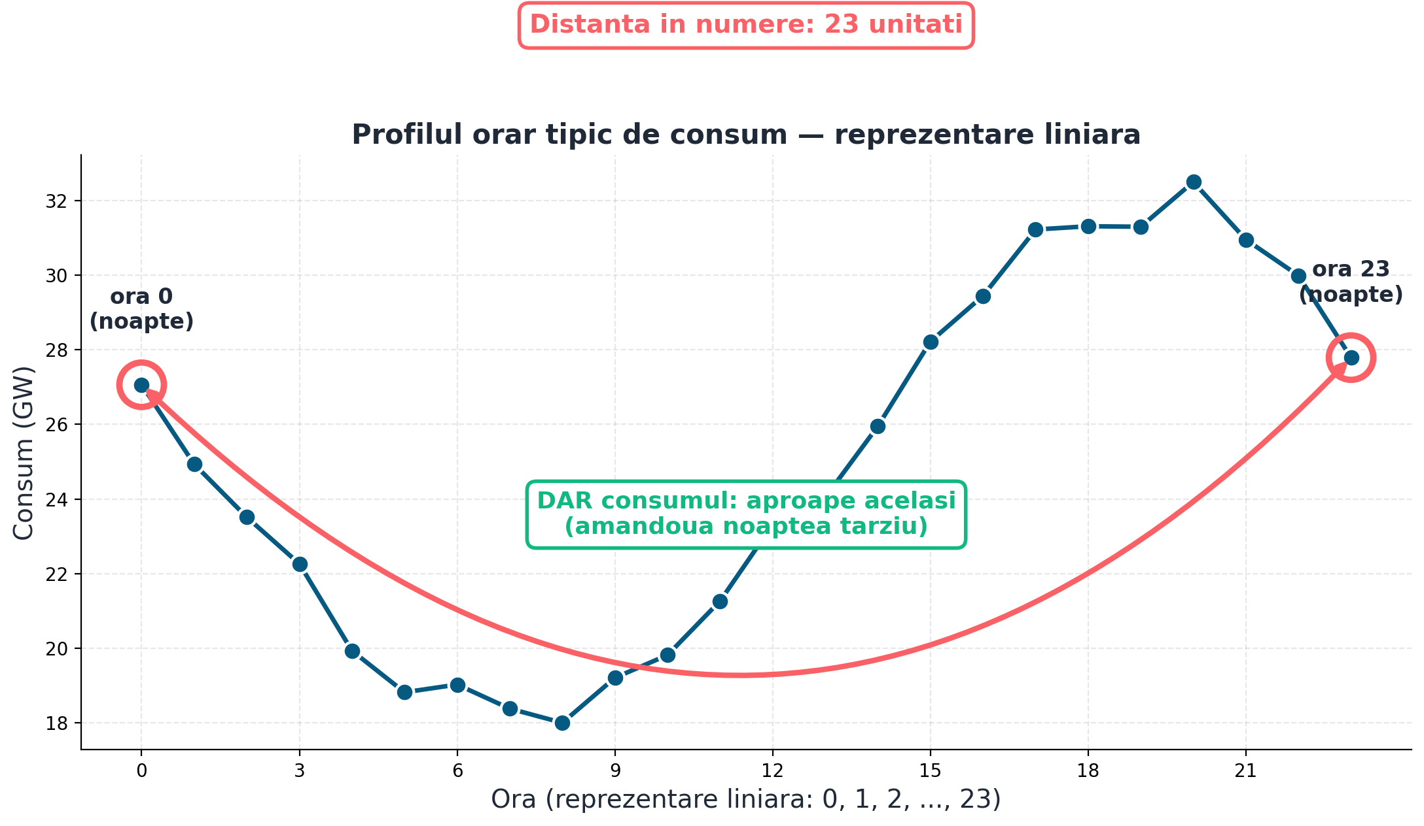
TEHNICA 1 / REPREZENTAREA LINIARA
Vedem problema in date reale
Ce vezi in grafic?
Profilul tipic de consum pe o zi. Maxim seara (varf cina), minim noaptea. Cele 2 cercuri portocalii: ora 23 si ora 0. Pe axa X par departe (distanta 23), dar consumul lor este aproape identic — ambele sunt noaptea tarziu.
Sesiune Comunicari Stiintifice Mai 2026
Tehnici de feature engineering pentru serii temporale
12 / 28
Notes:
Acum sa vedem problema concret in date energetice reale. Graficul arata profilul tipic de consum pe o zi. Vedeti maximul seara, in jurul orei 19-20 cand toata lumea ajunge acasa, mananca cina, aprinde luminile. Minimul noaptea, pe la 3-4 dimineata. Cele 2 cercuri portocalii pe care le-am evidentiat sunt ora 23 si ora 0. Pe axa X, ele par departe - distanta de 23 unitati. Sageata rosie de sus arata aceasta diferenta. Dar daca privim consumul lor - linia verde de jos il evidentiaza - este aproape IDENTIC. Ambele sunt noaptea tarziu, oameni dorm, fabricile inchise. Reprezentarea liniara minte modelul - ii spune ca ora 23 si ora 0 sunt foarte diferite, cand de fapt sunt aproape la fel.

Slide 13
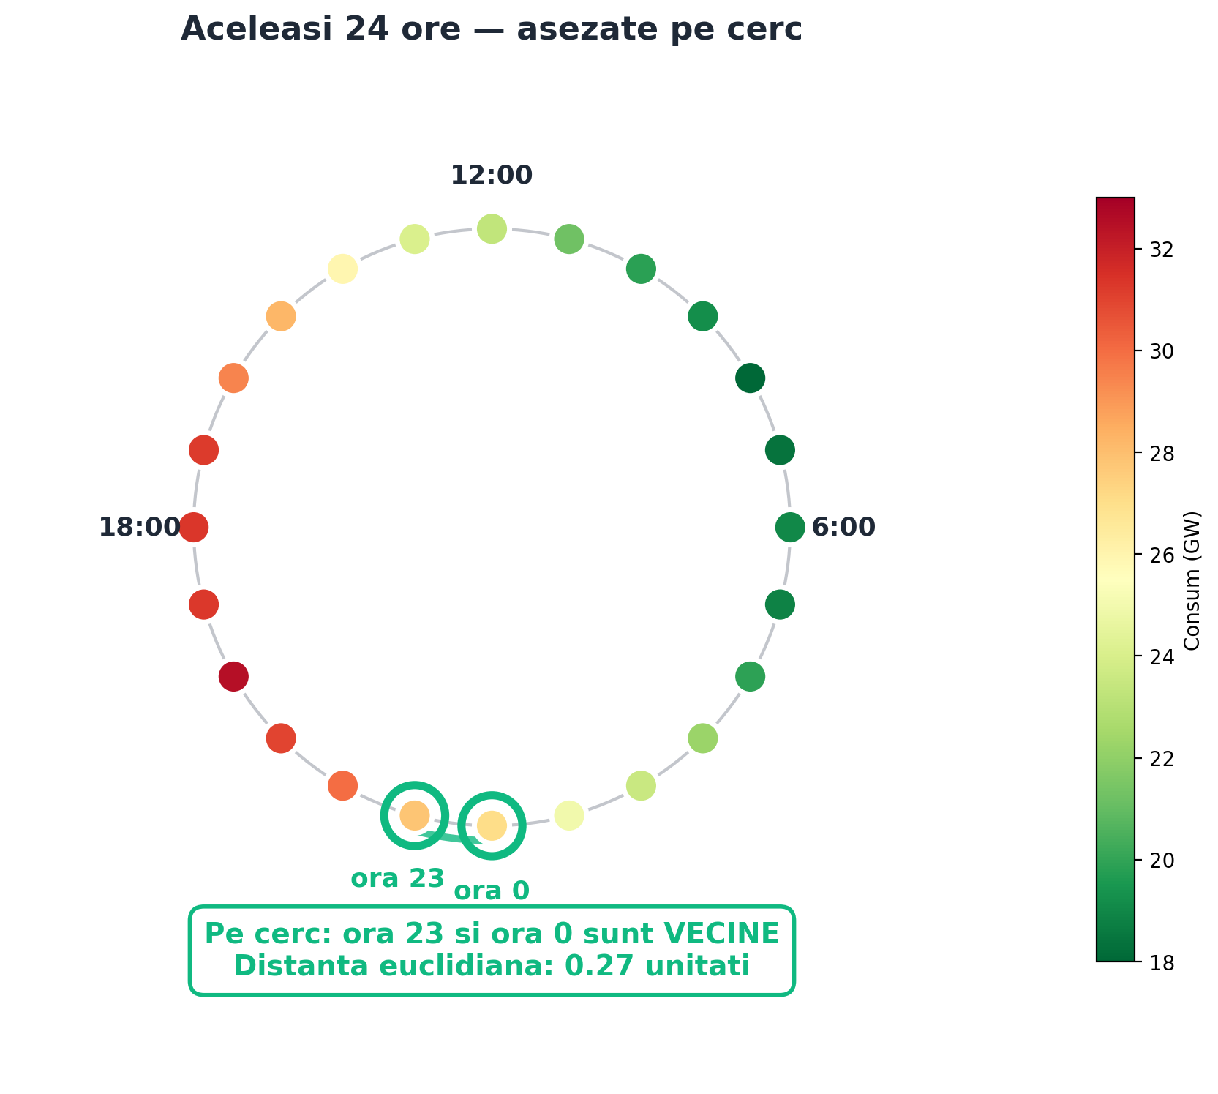
TEHNICA 1 / REPREZENTAREA CICLICA
Asa ar trebui sa vada modelul timpul
Ce s-a schimbat?
Aceleasi 24 de ore, dar acum asezate pe cerc. Culoarea fiecarui punct: nivelul consumului (verde mic, rosu mare). Cercurile verzi: ora 23 si ora 0. Acum sunt fizic vecine — la o distanta de doar 0.27 unitati.
Sesiune Comunicari Stiintifice Mai 2026
Tehnici de feature engineering pentru serii temporale
13 / 28
Notes:
Acelasi profil de consum, dar asezat pe cerc. Aceleasi 24 de ore - dar acum sunt pe o panza circulara. Fiecare punct este o ora, culoarea lui indica nivelul consumului - verde pentru consum mic, rosu pentru consum mare. Vedeti pattern-ul - jumatatea de jos a cercului (orele noaptea si dimineata devreme) este verde (consum mic), jumatatea de sus (zi si seara) trece spre rosu. Cele 2 cercuri verzi pe care le-am evidentiat sunt ora 23 si ora 0. Acum sunt vecine - exact cum sunt fizic. Distanta euclidiana intre ele pe cerc este doar 0.27 unitati, in loc de 23. Aceasta este reprezentarea corecta a timpului ciclic. Acum trebuie sa o exprimam matematic - prin sin si cos.

Slide 14
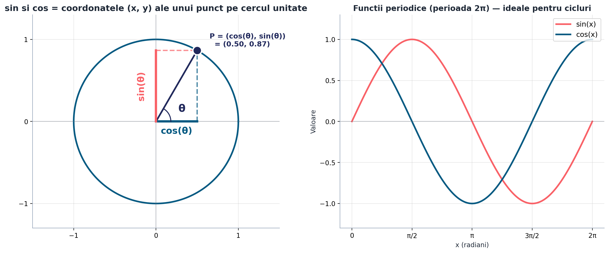
TEHNICA 1 / FUNCTIILE POTRIVITE
Inspiratia matematica: sin si cos
Functiile trigonometrice sin si cos au exact proprietatile de care avem nevoie:
Periodice Dupa 2π se repeta — ideal pentru cicluri temporale.
Continue Trec lin de la o valoare la alta, fara salturi.
Identifica UNIC Doua valori (sin, cos) impreuna localizeaza un punct.
Sesiune Comunicari Stiintifice Mai 2026
Tehnici de feature engineering pentru serii temporale
14 / 28

Slide 15
TEHNICA 1 / APLICAREA
Solutia: cercul orelor
Formula matematica
hour_sin = sin(2π · h / 24) hour_cos = cos(2π · h / 24)
Cum se aplica:
1. Mapam fiecare ora h la unghi θ = 2π·h/24 2. Calculam coordonatele pe cercul unitate 3. Inlocuim coloana 'ora' cu hour_sin si hour_cos 4. Modelul foloseste cele 2 coloane noi
Sesiune Comunicari Stiintifice Mai 2026
Tehnici de feature engineering pentru serii temporale
15 / 28

Slide 16
TEHNICA 1 / REZULTATUL
Impactul tehnicii pe model
Cum se schimba comportamentul modelului dupa encoding ciclic?
Distanta ora 23 - ora 0 De la 23 unitati (liniar) la 0.27 unitati (cerc). Modelul vede orele ca fiind FIZIC vecine, exact cum sunt in realitate.
Invatare mai rapida Modelul nu mai pierde efort incercand sa explice o discontinuitate inexistenta. Convergenta este mai rapida, eroarea finala mai mica.
Universal aplicabil Aceeasi tehnica functioneaza pentru orice variabila ciclica: ziua saptamanii (0-6), luna anului (1-12), ziua din an (1-365).
Concluzia tehnicii 1: timpul ciclic se reprezinta natural pe cerc, nu pe linie dreapta.
Sesiune Comunicari Stiintifice Mai 2026
Tehnici de feature engineering pentru serii temporale
16 / 28

Slide 17
TEHNICA 2 / ANALOGIE
O conversatie sau zgomot radio?
Imagineaza-ti doua scenarii in care asculti un sunet pe parcursul timpului:
Zgomot radio static
O conversatie
Sunetul de la o secunda la alta este complet diferit, haotic. Trecutul nu spune nimic despre viitor — fiecare moment este independent. Aici corelatia intre valorile consecutive este aproape zero.
Fiecare propozitie continua logic de la propozitia precedenta. Daca ai auzit ultimul cuvant, ai un indiciu puternic ce urmeaza. Aici corelatia intre cuvinte consecutive este aproape perfecta.
Sesiune Comunicari Stiintifice Mai 2026
Tehnici de feature engineering pentru serii temporale
17 / 28
Notes:
Sa intelegem autoregresivitatea printr-o analogie simpla. Imaginati-va doua scenarii. Primul: asculti zgomot radio static. Sunetul de la o secunda la alta este complet diferit, haotic. Trecutul nu spune nimic despre viitor. Fiecare moment este independent. Corelatia intre valorile consecutive este aproape zero. Al doilea: asculti o conversatie. Fiecare propozitie continua logic de la propozitia precedenta. Daca ai auzit ultimul cuvant, ai un indiciu puternic ce urmeaza. Corelatia intre cuvinte consecutive este aproape perfecta. Datele energetice sunt MULT mai aproape de conversatie decat de zgomot radio. Pretul peste o ora va fi aproape de pretul actual - exista o legatura puternica intre valori consecutive. Acesta este autoregresivitatea.

Slide 18
TEHNICA 2 / FORMULA
Modelul matematic AR(1)
Cel mai simplu model autoregresiv leaga valoarea curenta de valoarea anterioara:
y(t) = c + φ · y(t−1) + ε
Cum interpretam φ?
φ ≈ 1: autoregresivitate puternica Conversatie — trecutul prezice perfect. φ ≈ 0.5: autoregresivitate moderata Trecutul ajuta, dar nu suficient. φ ≈ 0: zgomot pur Zgomot radio - trecutul inutil.
y(t) = valoarea curenta (ce vrem sa prezicem)
y(t-1) = valoarea anterioara (cunoscuta)
φ (phi) = coeficientul de autoregresivitate
c, ε = constanta si zgomot aleator
Sesiune Comunicari Stiintifice Mai 2026
Tehnici de feature engineering pentru serii temporale
18 / 28

Slide 19
TEHNICA 2 / IMPLEMENTARE
Aplicarea: lag features
Cum aplicam autoregresivitatea in practica? Adaugam coloane noi cu valori decalate.
Cod Python (pandas)
lag_1 • Valoarea acum 1 ora Memorie scurta - cea mai informativa
df['lag_1'] = df['pret'].shift(1) df['lag_24'] = df['pret'].shift(24) df['lag_168'] = df['pret'].shift(168)
lag_24 • Valoarea acum 24 ore Ritm zilnic - acelasi moment ieri
lag_168 • Valoarea acum 168 ore Ritm saptamanal - aceeasi zi saptamana trecuta
Descoperirea cheie a lucrarii Pe modelul XGBoost antrenat pe consumul SUA: lag_1 explica peste 90% din decizia modelului. Toate celelalte 28 de features explica restul de 10%.
Sesiune Comunicari Stiintifice Mai 2026
Tehnici de feature engineering pentru serii temporale
19 / 28

Slide 20
TEHNICA 2 / VIZUALIZARE 1/2
Vedem autoregresivitatea in serie
Ce vezi in animatie?
Coeficientul φ creste de la 0 la 1. La φ mic — seria sare haotic (zgomot). La φ mare — valoarea curenta urmareste lin valoarea anterioara. Datele energetice sunt aici — φ ≈ 0.99.
Sesiune Comunicari Stiintifice Mai 2026
Tehnici de feature engineering pentru serii temporale
20 / 28
Notes:
Aceasta animatie arata cum se schimba seria temporala in functie de coeficientul phi. Cand phi este mic (aproape 0), seria sare haotic - exact ca zgomotul radio din analogie. Trecutul nu prezice viitorul. Cand phi creste catre 1, valoarea curenta urmareste lin valoarea anterioara - ca o conversatie. Datele energetice reale sunt aici, in dreapta - cu phi aproape 0.99. Exact pe acest fapt se bazeaza puterea lag features.

Slide 21
TEHNICA 2 / VIZUALIZARE 2/2
Vedem autoregresivitatea in scatter
Ce vezi in animatie?
Punctele scatter: y(t-1) pe X, y(t) pe Y. Linia rosie: y = x (diagonala perfecta). La φ mic — punctele formeaza nor difuz. La φ mare — punctele se aliniaza pe diagonala. Corelatia masoara cat de aproape sunt punctele de diagonala.
Sesiune Comunicari Stiintifice Mai 2026
Tehnici de feature engineering pentru serii temporale
21 / 28
Notes:
Aceeasi animatie, dar privita din alt unghi - scatter plot t-1 vs t. Pe axa X avem valoarea anterioara, pe axa Y avem valoarea curenta. Daca trecutul ar prezice perfect viitorul, toate punctele ar fi pe diagonala y = x. Cand phi este mic, punctele sunt un nor difuz - relatia este slaba. Pe masura ce phi creste, punctele se aliniaza tot mai bine pe diagonala. Corelatia Pearson masoara exact cat de aproape sunt punctele de diagonala. La phi = 0.99 (cazul datelor energetice), punctele sunt practic pe diagonala. Aceasta este dovada vizuala a autoregresivitatii.

Slide 22
TEHNICA 3 / ANALOGIE
Cum masoara doctorul febra?
Analogie din viata medicala: cand un doctor vrea sa stie temperatura ta reala...
Masuratoare unica (lag pur)
Media a 5 secunde (rolling mean)
O singura citire a termometrului poate fi afectata de o anomalie: • ai facut efort fizic • tocmai ai baut ceai cald • eroare a aparatului Te poate face sa crezi ca ai febra cand de fapt esti bine.
Termometrele moderne fac media a multor masuratori succesive. Anomaliile (varfuri scurte) sunt diluate in medie. Doctorul vede temperatura reala — imaginea stabila a corpului tau.
Sesiune Comunicari Stiintifice Mai 2026
Tehnici de feature engineering pentru serii temporale
22 / 28
Notes:
Analogie din viata medicala. Cand un doctor vrea sa stie temperatura ta reala, are doua optiuni. Optiunea 1: o singura citire a termometrului. Aceasta poate fi afectata de o anomalie - ai facut efort fizic, ai baut ceai cald, eroare a aparatului. Te poate face sa crezi ca ai febra cand de fapt esti bine. Optiunea 2: termometrele moderne fac MEDIA a multor masuratori succesive in cateva secunde. Anomaliile (varfuri scurte) sunt diluate in medie. Doctorul vede temperatura reala - imaginea stabila a corpului tau. Asa functioneaza si rolling features pe time series energetice. Lag-ul ne da o singura masuratoare. Rolling mean ne da imaginea stabila a trecutului recent.

Slide 23
TEHNICA 3 / IMPLEMENTARE
Doua statistici pe fereastra alunecatoare
rolling mean — trend recent
rolling std — volatilitate recenta
df['pret'].shift(1).rolling(24).mean()
df['pret'].shift(1).rolling(24).std()
Captureaza directia generala recenta. Daca media ultimelor 24 ore este ridicata, pretul actual este probabil tot ridicat. Filtreaza zgomotul punctual.
Captureaza cat de instabil a fost sistemul. Volatilitate mare = piata sub presiune, valorile pot fluctua mult. Modelul stie sa fie mai prudent in perioade volatile.
Sesiune Comunicari Stiintifice Mai 2026
Tehnici de feature engineering pentru serii temporale
23 / 28

Slide 24
TEHNICA 3 / ANALOGIE DATA LEAKAGE
Profesorul care priveste in lucrare
Cea mai subtila greseala in feature engineering — analogie didactica:
Examen cinstit
Examen cu trisa
Elev: scrie raspunsul singur, doar cu cunostintele invatate. Profesor: verifica lucrarea dupa, fara sa o vada in timpul examenului. Nota: reflecta cunostintele reale. = Modelul ML cu .shift(1)
Elev: priveste raspunsul corect in timp ce raspunde. Profesor: vede o nota perfecta, dar nu observa ca elevul a vazut raspunsul. Nota: fals 10 — elevul nu stie nimic real. = Modelul ML fara .shift(1) — data leakage
Sesiune Comunicari Stiintifice Mai 2026
Tehnici de feature engineering pentru serii temporale
24 / 28
Notes:
Cea mai subtila greseala in feature engineering se numeste data leakage. Sa o intelegem printr-o analogie didactica - examenul. Examenul cinstit: elevul scrie raspunsul singur, cu cunostintele invatate. Profesorul verifica lucrarea dupa, fara sa o vada in timpul examenului. Nota reflecta cunostintele reale. Aceasta este abordarea corecta - modelul ML cu shift(1). Examenul cu trisa: elevul priveste raspunsul corect in timp ce raspunde la intrebare. Profesorul vede o nota perfecta, dar nu observa ca elevul a vazut raspunsul. Nota este 10 fals - elevul nu stie nimic real. Aceasta este greseala - modelul ML fara shift(1) cu data leakage. Pe testset, modelul cu data leakage pare sa obtina rezultate excelente. Dar in productie, unde nu mai exista raspunsul de vazut, esueaza catastrofal.

Slide 25
TEHNICA 3 / DEMONSTRATIA
Capcana .shift(1) — demonstratie numerica
Greseala (elevul vede raspunsul) rolling(3).mean() include valoarea de la t — leakage. R² fals 0.93.
Solutia (elevul invata cinstit) .shift(1) muta seria inainte de rolling. Foloseste DOAR trecutul. R² cinstit 0.74.
Sesiune Comunicari Stiintifice Mai 2026
Tehnici de feature engineering pentru serii temporale
25 / 28

Slide 26
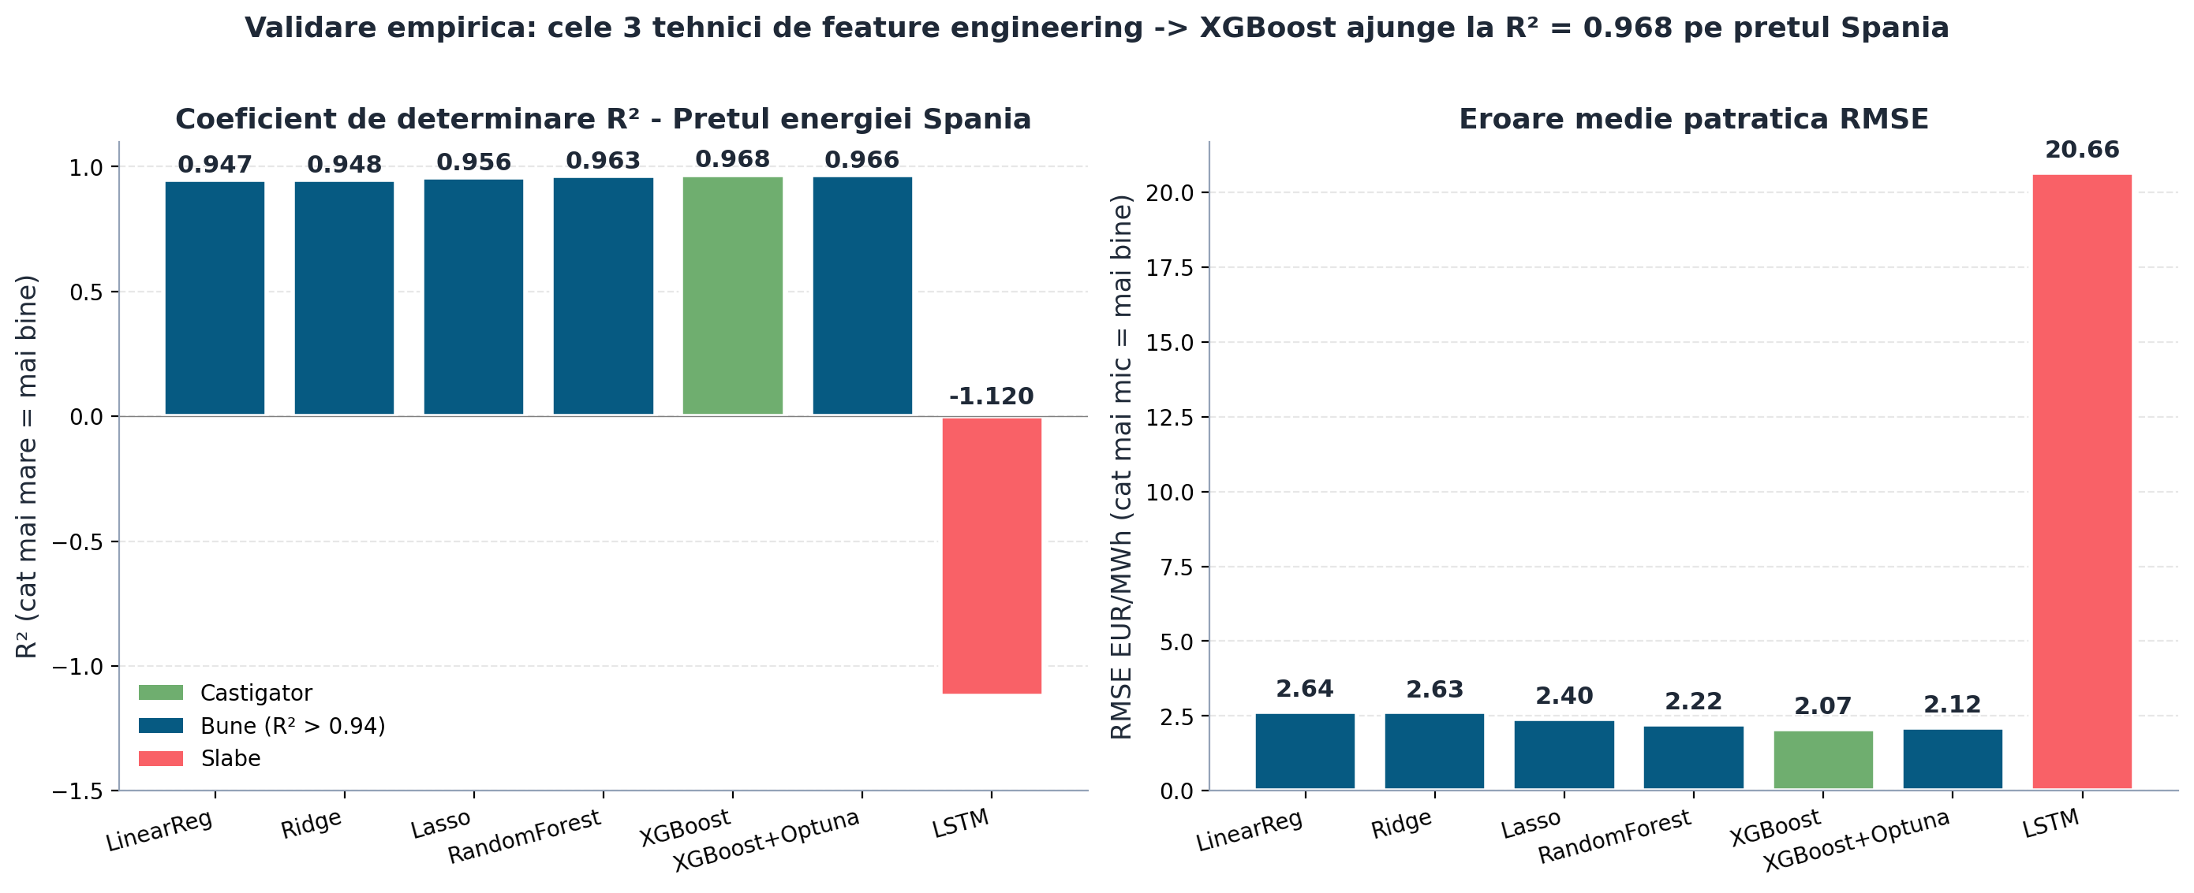
REZULTATE PROPRII
Validare empirica: 7 modele pe pretul Spania
Castigator: XGBoost R² = 0.968, RMSE = 2.07 EUR/MWh
Insight cheie: toate modelele clasice au R² peste 0.94 — calitatea features-urilor a contat.
Sesiune Comunicari Stiintifice Mai 2026
Tehnici de feature engineering pentru serii temporale
26 / 28

Slide 27
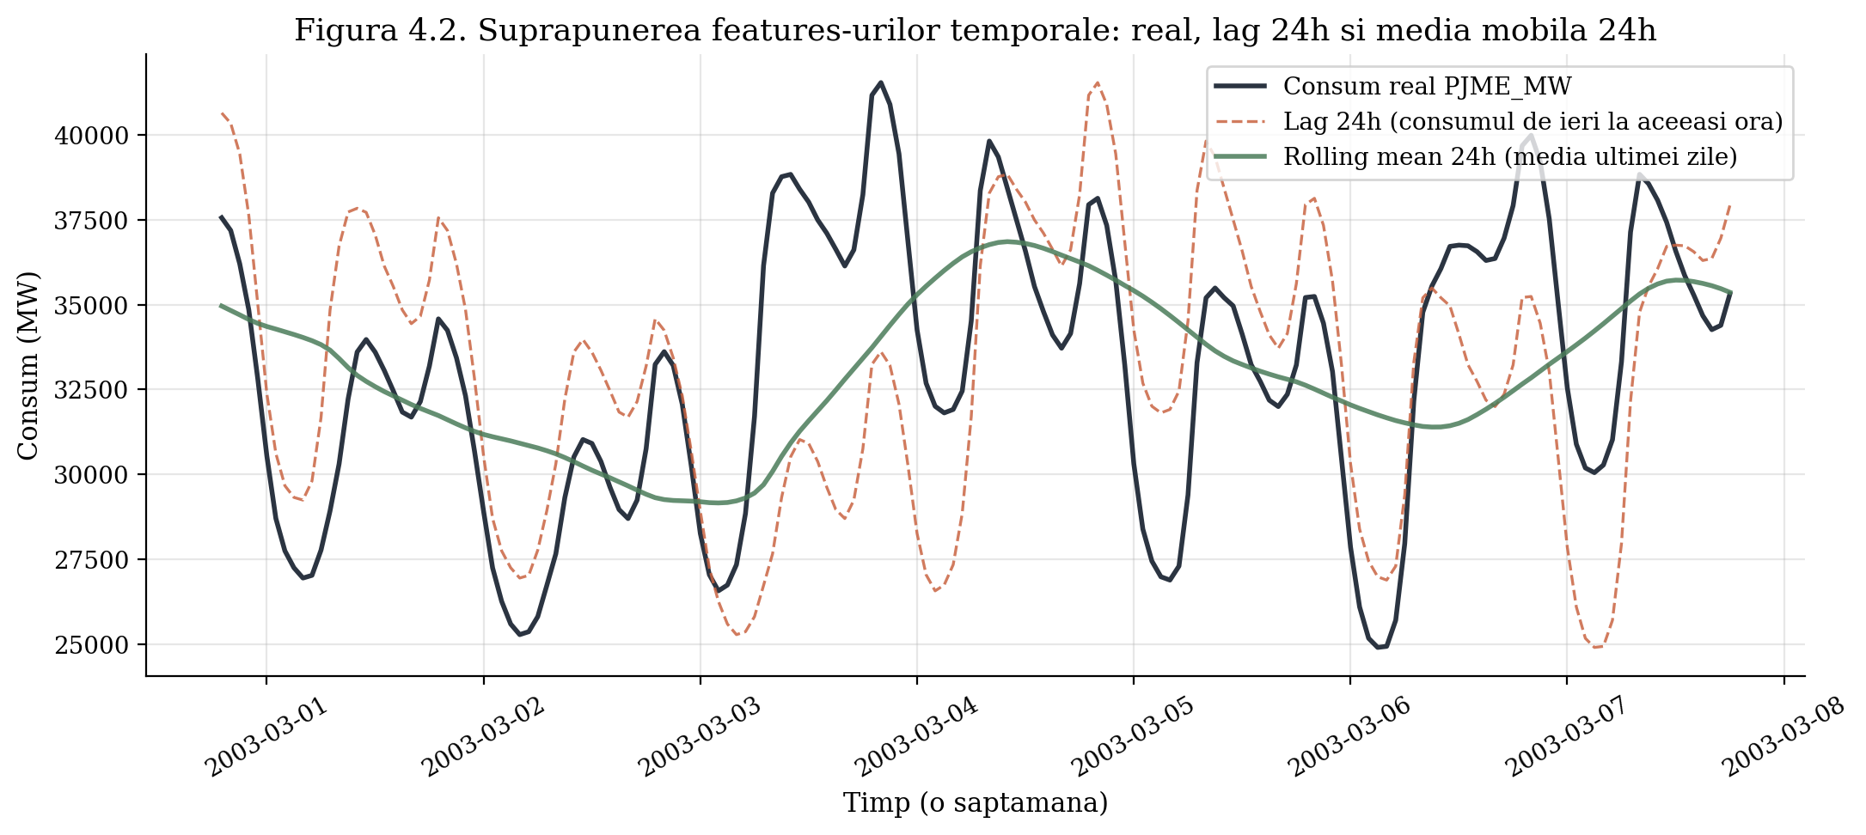
SINERGIE
Cele trei tehnici impreuna
Trei perspective complementare: lag (memoria punctuala) + rolling (contextul agregat) + ciclic (pozitia in cicluri).
Sesiune Comunicari Stiintifice Mai 2026
Tehnici de feature engineering pentru serii temporale
27 / 28

Slide 28
CONCLUZII • MULTUMESC PENTRU ATENTIE
Trei idei de retinut
Feature engineering > selectia modelului Pe time series, calitatea features-urilor face mai mult decat alegerea fina a modelului. Toate cele 6 modele clasice au obtinut R² intre 0.947 si 0.968 — diferenta minima.
Detaliile tehnice decid intre cinstit si fals Un simplu .shift(1) inainte de rolling este diferenta intre un model care arata bine pe test si esueaza in productie, si un model care performeaza consistent.
Tehnicile sunt universale Encoding ciclic, lag si rolling functioneaza la fel pe consum, pret si productie solara. Sunt un fundament metodologic transferabil intre domenii.
Diana Nenu • diana_nenu@yahoo.com • Universitatea Titu Maiorescu — Master DSAI
28 / 28

